Slide 1

لیسه عالی خصوصی صباح
1402/2/24 سال:

Slide 2
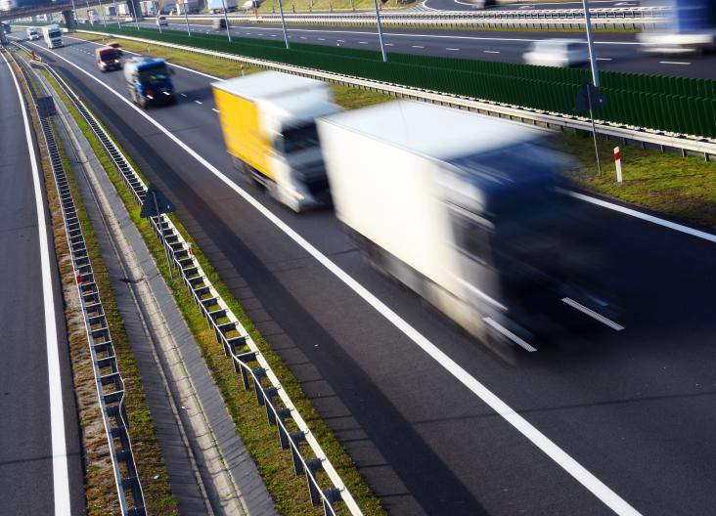
راجع به ترانسپورت بر‌اعظم اروپاچه می‌دانيد؟
سیف الرحمن قریشی

Slide 3
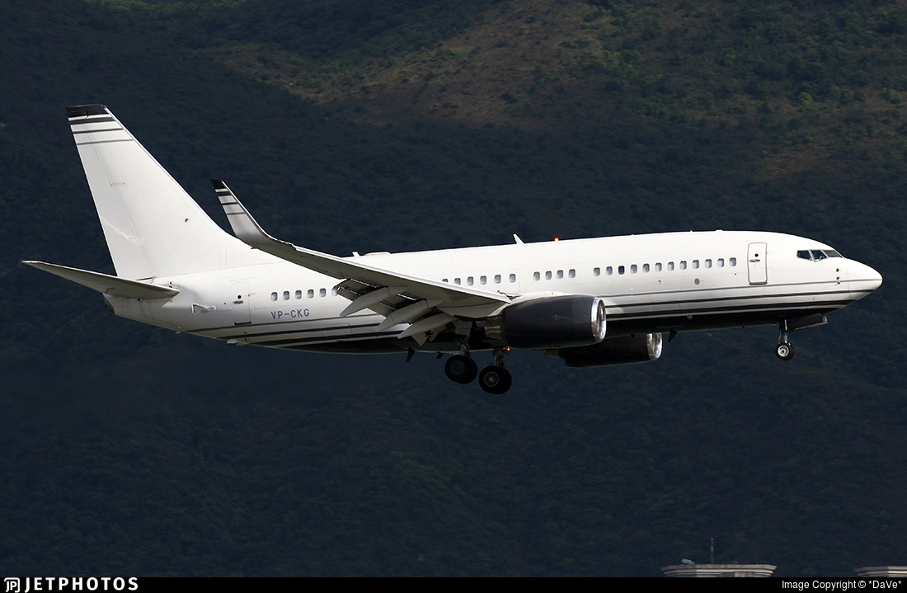
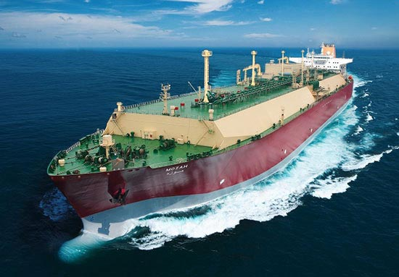
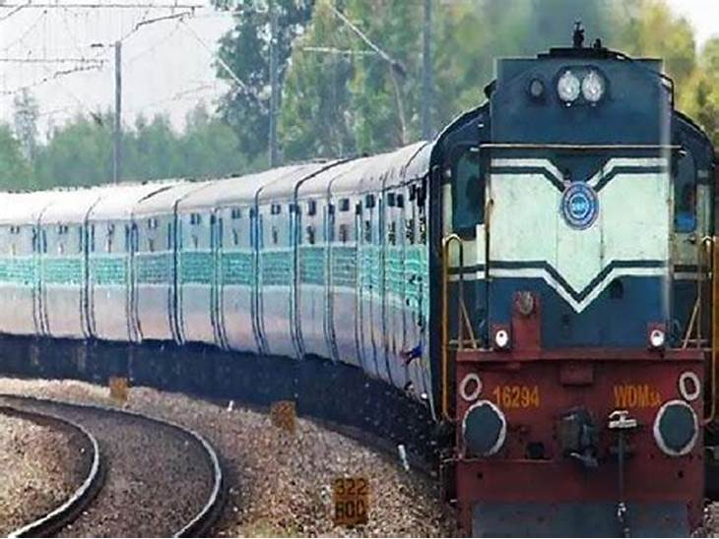
شاگردان باید در اخر ساعت بتوانند:
مفهوم ترانسپورت را بدانند
جاده یا سرک را بشناسند
راه آهن را بشناسند
خطوط هوایی را بدانند

Slide 4
ترانسپورت چیست؟
اهمیت ترانسپورت چیست؟

Slide 5
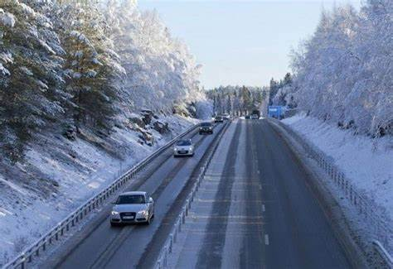
ترانسپورت چیست؟
ترانسپورتTransports عبارت از انتقال اموال تجارتی و انسانها از یک جا به جای دیگراست.
كه اين عمل به وسيله ریل، موتر،کشتی، طیاره و پایپلین انجام میشود .

Slide 6
جاده یا سرک چیست؟
اهمیت جاده و سرک چیست؟

Slide 7
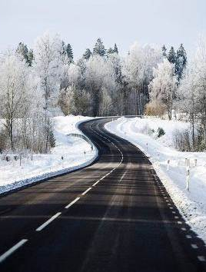
درمورد جاده یا سرک اروپا چه میدانید؟
براي عبور از مناطق كوهستاني تونل هایی ساخته شده كه مهمترين آن مونت بالن است كه 12 كيلومترطول دارد و فرانسه را به ايتاليا وصل می‌كند.
از جنگ جهاني دوم به بعد تعداد موترهای تيزرفتار رو به افزايش است؛ چنانچه در سويدن براي هر چهار نفر يك موتر وجود دارد؛ ولی در كشورهاي اروپاي شرقي تعداد موترهاي تيزرفتار بسيار كم است.
در كشور هالند و دنمارك براي بايسكل راه هاي جداگانه احداث گرديده است

Slide 8
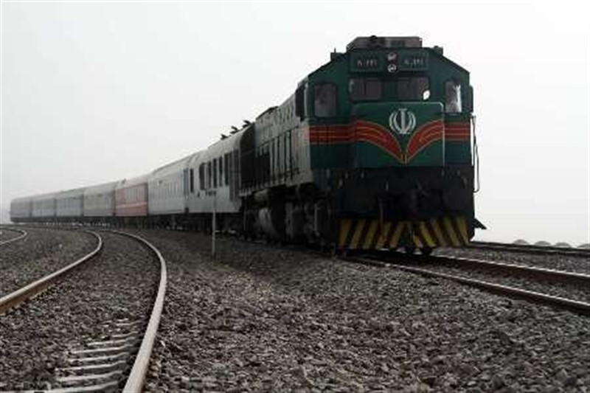
راه آهن چیست؟
اهمیت راه آهن چیست؟

Slide 9
درمورد راه آهن اروپا چه میدانید؟
در سال 1804م. نخستين لكوموتيف بخاري در ويلز انگلستان براي انتقال اموال و مسافرين به‌كار افتاد.
در 1825م. نخستين راه آهن بين شهرهاي ستكتن و درلينگتون براي حمل و نقل عمومي احداث شد.
امروز راههای آهن در انتقال اموال و مسافرين داخل اين قاره نقش مهم بر عهده دارند.

Slide 10
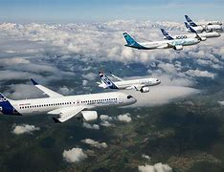
خطوط هوایی چیست؟
اهمیت خطوط هوایی چیست؟

Slide 11
درمورد راه خطوط هوایی اروپا چه میدانید؟
با پرواز نخستين بالون در قرن 18م. در فرانسه، تاريخ هوانوردي اروپا آغاز شد.
نخستين خط هوايي تجارتي به نام خطوط هوايي هالند در سال 1919م. به وجود آمد.
براي انتقال مسافرين و اموال تجارتي یی كه وزن آنها كم و قيمت آنها بيشتر باشد، استفاده

Slide 12

خطوط آبی چیست؟
اهمیت خطوط آبی چیست؟

Slide 13
درمورد راه خطوط آبی اروپا چه میدانید؟
راههاي آبي از زمانههاي باستان در حمل و نقل باارزش بوده است. درياي راين و دانيوب در حمل و نقل اروپا نقش عمده یی داشته اند.
بندر بزرگتر روتردام هالند نسبت به هر بندر ديگر دريايي و بحري جهان بيشتر كاالها را انتقال میدهد.
و ارزانترين راه ترانسپورتي به شمار میرود.
تقريبا
تمام شهرهاي اروپا به جز مادريد در سواحل درياها، بحيره ها و بحر اتالنتيك واقع شده اند؛
همچنان در اروپا از ترانسپورت پايپلين براي انتقال نفت، گاز و آب به پيمانۀ وسيع استفاده میشود.

Slide 14



کار خانگی
خواندن درس امروزی
نوشن درس
اماده گی به درس جدید

Slide 15

تشکر از توجه تان
سیف الرحمن قریشی
srq.bcs@gmail.com
https://github.com/quraishi12

